Slide 1


TUJUAN DAN MANFAAT PENELITIAN
Pertemuan 7 dan 8 (Minggu Ke-4)

Slide 2
Tujuan Penelitian
Bagian ini digunakan untuk menjustifikasi kelayakan penelitian; menunjukkan bahwa penelitian ini “Penting dan Perlu”
Tujuan dilakukannya penelitian atas research problem yang akan diatasi.
Sajikan kalimat tujuan yang elegan, yang menggambarkan pentingnya penelitian itu.
Belajar dari berbagai macam contoh tujuan dari Tesis, Disertasi, jurnal nasional terakreditasi dan jurnal internasional bereputasi terindex

Slide 3
Tujuan penelitian merupakan rumusan kalimat yang menunjukkan adanya hasil, dan hasil tersebut merupakan sesuatu yang diperoleh setelah penelitian penelitian selesai, dan sesuatu yang akan dicapai/dituju dalam sebuah penelitian.
Tujuan penelitian memuat uraian yang menyebutkan secara spesifik maksud atau tujuan yang hendak dicapai dari penelitian yang dilakukan.
Tujuan penelitan adalah untuk menentukan arah dari suatu penelitian dan merinci apa saja yang ingin diketahui, sehingga jika permasalahan sudah terjawab maka tujuan penelitian sudah tercapai.

Slide 4
Tujuan Penelitian secara Umum
Tujuan merujuk pada apa yang ingin didapatkan dalam penelitian yang dilakukan.
Secara umum tujuan penelitian antara lain:
Untuk memperoleh pengetahuan atau penemuan baru.
Sebagai pembuktian atau pengujian tentang kebenaran dari pengetahuan yang sudah ada.
Sebagai pengembangan pengetahuan suatu bidang keilmuan yang sudah ada. Intinya semua penelitian yang dilakukan oleh seseorang pasti memiliki tujuan tertentu

Slide 5
Tujuan Penelitan secara Khusus
Penelitian yang bertujuan eksploratif, menggali suatu hal atau permasalahan yang sedang diteliti.
Bertujuan untuk pengembangan, dimana peneliti ingin mengembangkan teori, pandangan ilmiah tertentu menjadi lebih luas sebagai sarana pemecahan berbagai masalah di masyarakat.
Untuk menguji atau memverifikasi suatu topik atau permasalahan dimana hasilnya bisa memperkuat teori atau pandangan tertentu dan juga bisa menolak hasil teori atau pandangan itu.
Penggunaan tujuan penelitian bisa sebagai sarana untuk mencari dan menemukan pengetahuan yang dapat dimanfaatkan langsung di dalam kehidupan. Penelitian jenis ini disebut juga dengan applied research.

Slide 6
Sifat yang harus dipenuhi sehingga tujuan penelitian dikatakan baik yaitu :
Spesifik,
Terbatas,
Dapat diukur,
Dapat diperiksa dengan melihat hasil penelitian

Slide 7
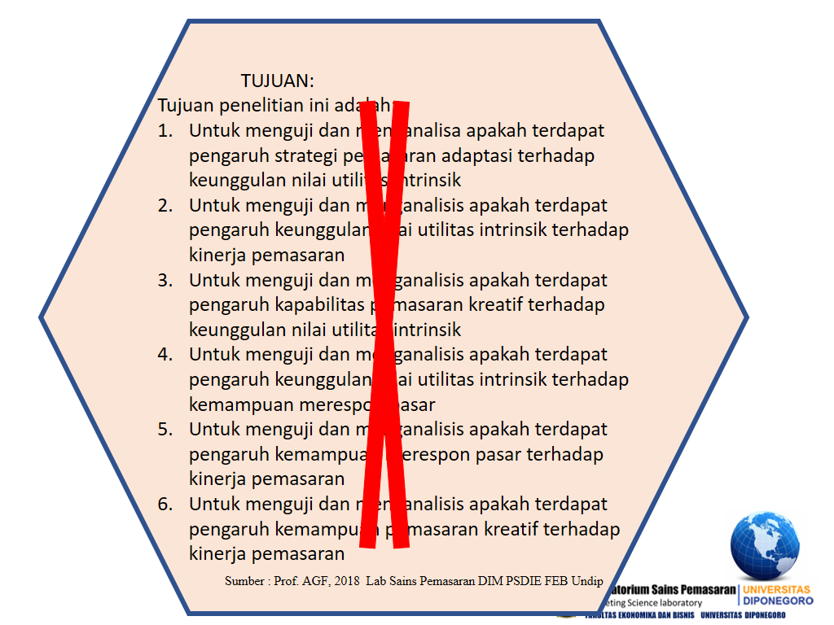
PERTANYAAN PENELITIAN
→MASALAH
→MASALAH PENELITIAN
→PERTANYAAAN PENELITIAN
Apakah terdapat pengaruh strategi pemasaran adaptasi terhadap keunggulan nilai utilitas intrinsik
Apakah terdapat pengaruh keunggulan nilai utilitas intrinsik terhadap kinerja pemasaran
Apakah terdapat pengaruh kapabilitas pemasaran kreatif terhadap keunggulan nilai utilitas intrinsik
Apakah terdapat pengaruh keunggulan nilai utilitas intrinsik terhadap kemampuan merespon pasar
Apakah terdapat pengaruh kemampuan merespon pasar terhadap kinerja pemasaran
Apakah terdapat pengaruh kemampuan pemasaran kreatif terhadap kinerja pemasaran
  TUJUAN PENELITIAN
PENULISAN TUJUAN PENELITIAN YANG TIDAK
TEPAT DAN ELEGAN

Slide 8
CONTOH PERUMUSAN TUJUAN
Penelitian ini juga bertujuan untuk mengkaji dan menganalisis esensi dan peran orientasi kewirausahaan, kapabilitas mengikat saluran distribusi berbasis nilai komersial, kekuatan penetrasi pasar, co value creation capability, dan keunggulan posisional dalam meningkatkan kinerja pemasaran.
Sumber : Disertasi Retno Mulatsih, 2018 Lab Sains Pemasaran DIM PSDIE FEB Undip
Penelitian ini bertujuan untuk mengeksplorasi sebuah model konseptual baru yang dapat mengisi kesenjangan penelitian antara kemampuan perusahaan dalam mengadaptasi produk dan kinerja Pemasaran yang berpusat pada konsepsi Value resonance. Konsepsi value resonance ini diarahkan untuk bersinergi dengan kapabilitas adaptasi perusahaan sebagai instrument peningkatakan kinerja pemasaran.
Sumber : Disertasi Ivon, 2018 Lab Sains Pemasaran DIM PSDIE FEB Undip

Slide 9
Tujuan penelitian ini adalah membangun konsep baru untuk mengatasi kesenjangan pada hasil penelitian mengenai pengaruh citra destinasi terhadap minat berkunjung kembali dan mengadopsinya dalam menghadirkan sebuah model konseptual baru mengenai kinerja pemasaran destinasi.
Sumber : Disertasi Sri Murtini, 2018 Lab Sains Pemasaran DIM PSDIE FEB Undip
Penelitian ini bertujuan mengeksplorasi hubungan antara orientasi pelanggan terhadap kinerja tenaga penjualan serta mengeksploitasikannya ke dalam model konseptual baru yang berpijak pada dua teori utama yaitu Resource Advantage theory of competion and Service Dominant Logic.
Sumber : Disertasi Hidayat, 2018 Lab Sains Pemasaran DIM PSDIE FEB Undip

Slide 10
Penelitian ini bertujuan untuk memberikan pandangan baru tentang konsep pemanfaatan social commerce dalam memaksimalkan kinerja perusahaan melalui pengembangan sebuah konsepsi baru mengenai kualitas Komunikasi Pemasaran referalcommerce yang diintegrasian dalam sebuah model empiric yang baru
Sumber : Rifky, 2018 Lab Sains Pemasaran DIM PSDIE FEB Undip
Tujuan penelitian ini adalah membangun konsep baru mengenai kapabilitas jejaring wirusaha berdasar kohesi sosial, untuk mengatasi kesenjangan hasil penelitian mengenai pengaruh pemasaran entrepreneurial pada kinerja pemasaran perusahaan.
Sumber : Eko Sasono, 2018 Lab Sains Pemasaran DIM PSDIE FEB Undip

Slide 11
Manfaat Penelitian
Manfaat adalah apa yang akan orang lain/pembaca rasakan termasuk peneliti itu sendiri tentang apa yang sudah dicapai atau gali dalam penelitian itu.
Manfaat penelitian adalah kontribusi penelitianmu terhadap bidang keilmuan yang dipelajari, bisa juga manfaat untuk budaya atau masyarakat tertentu.
Sesuatu yang dihasilkan dalam penelitian yang bisa membawa dampak tertentu terhadap pembaca (harapannya adalah hal yang positif) terhadap permasalahan penelitian

Slide 12
Manfaat penelitian merupakan dampak dari pencapaiannya tujuan.
Manfaat penelitian mempunyai dua hal yaitu mengembangkan ilmu pengetahuan dan membantu mengatasi, memecahkan dan mencegah masalah yang ada pada objek yang diteliti.
Manfaat atau kegunaan hasil penelitian terhubung dengan sarana-sarana yang diajukan setelah kesimpulan dan merupakan follow up pengguna informasi yang didapat dari kesimpulan

Slide 13
Dalam penelitian, manfaat dibagi menjadi 2 yaitu manfaat teoritis dan manfaat praktis:
Manfaat teoritis,
Berlatar dari tujuan penelitian varifikatif untuk memverifikasi teori yang sudah ada. Apakah akan memperkuat atau menggugurkan teori tersebut. Manfaat teoritis muncul karena peneliti tidak puas atau ragu terhadap suatu teori tertentu.
Manfaat praktis,
Manfaat ini berguna untuk memecahkan masalah secara pratikal atau sebagai alternatif solusi suatu permasalahan.

Slide 14
Perbedaan Tujuan dan Manfaat Penelitian
Tujuan dan manfaat penelitian saling terkait satu sama lain.
Perbedaan tujuan dan manfaat dapat dilihat dari :
Tujuan penelitian adalah penjelasan yang rigid tentang mengapa penelitian dengan topik yang kamu pilih dilakukan. Pada prinsipnya, tujuan penelitian adalah untuk menjawab rumusan masalah.
Manfaat penelitian adalah keuntungan atau potensi yang bisa diperoleh oleh pihak-pihak tertentu setelah penelitian kamu selesai. Peneliti bisa menuliskan manfaat penelitian di bagian tujuan penelitian karena keduanya terkait erat.

Slide 15


